Slide 1


OWI(Oracle Wait Interface)の概要と
実用ツールMaxGaugeの紹介
平成21年 11月 7日
アスター

Slide 2
GOAL：理解して頂きたいポイント
Oracleは常に稼働ログを記録している
その稼働ログを収集しておくと
快適なOracle運用が実現出来る

Slide 3
目次
Ⅰ. OWI：Oracle Wait Interface
Ⅱ. Oracle稼働ログの収集ツール：MaxGauge
OWI概要
Oracle稼働ログ収集の仕組み
稼働ログを収集しないと時の弊害
収集すべき稼働ログ
稼働ログの収集例
MaxGauge概要
デモ
活用場面

Slide 4
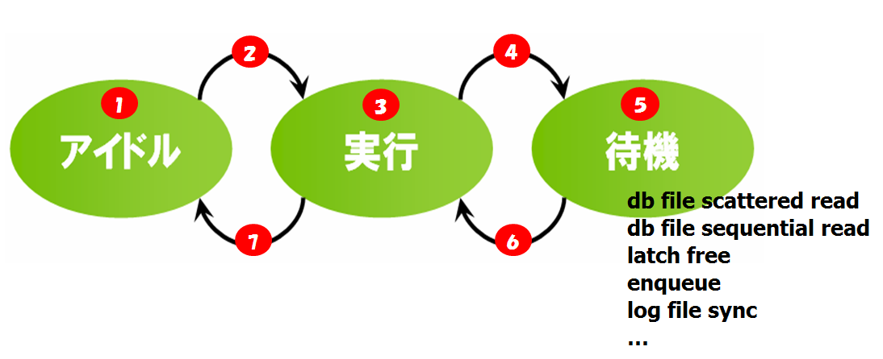
プロセスの状態とOWI
「③→④→⑤→⑥→③…」
のサイクルで処理する
① CPUを必要としない状態
② 作業要求が入って、CPUを使い始める
③ CPUを使って、作業中
④ 次の処理を進めるため必要なリソースを要求
⑤ CPUを使って処理を進めたいが、何らかの理由でリソースの獲得待ち状態
一部の待機はアイドル（スリープ）状態になる
⑥ リソースが獲得できて、次の処理を進めるためCPUを使い始める
⑦ アイドル（スリープ）状態になる

Slide 5
プロセスの状態とOWI
SQL> select event, p1, p2, p3, seconds_in_wait from v$session where sid = 146;
EVENT P1 P2 P3 SECONDS_IN_WAIT
------------------------------ ---------- ---------- ---------- ---------------
db file scattered read 5 9548 8 12
SQL> select event#, name, parameter1, parameter2, parameter3, wait_class
2 from v$event_name where name = 'db file scattered read';
EVENT# NAME PARAMETER1 PARAMETER2 PARAMETER3 WAIT_CLASS
---------- ------------------------------ --------------- --------------- --------------- --------------
117 db file scattered read file# block# blocks User I/O

Slide 6


OWIとは？
Oracle Wait Interface
＝
データベース内部処理の待機時間を基にした、パフォーマンスボトルネック分析のための新メソッド
Oracle DBのパフォーマンスをOracleが吐き出す待機イベントを中心に管理しよう!!!
データベース内の各処理工程にセットされたタイマーを元に、各ステップでのリソース獲得の
待ち時間に着目し、レスポンスタイムを定義
    処理時間(応答時間) = サービス時間(CPU使用時間) + 待機時間
レスポンスタイムの最小化 ＝ 待ち時間の最小化

Slide 7
AP処理の流れ：ボトルネック箇所
SGA
接続
Shared Pool
バッファキャッシュ
SERVER
Process
Buffer Cache
Log Buffer
client
 | 1 | 2 | 3 | 4
5 | 6 | 7
 |  |  | a | b
 | 8 | 9
8 | 9 | a | b
REDO
PGA Memory
ロック
Session info
メモリ
SQL解析
Sort Area
Hash Area
DBWR
LGWR
I/O
コミット

Slide 8
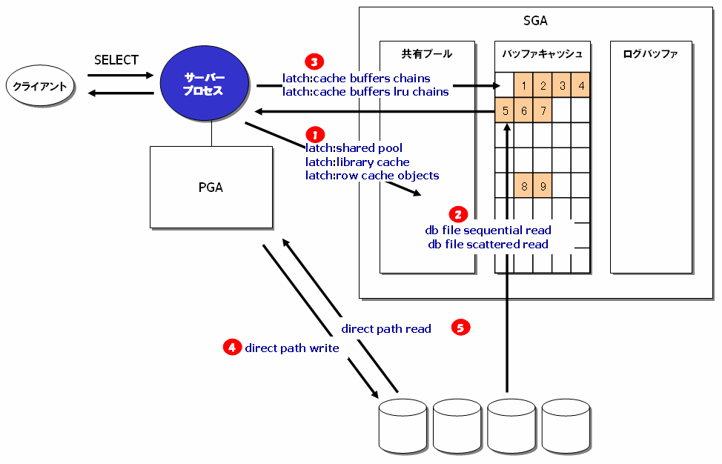
SELECT処理と待機イベント

Slide 9
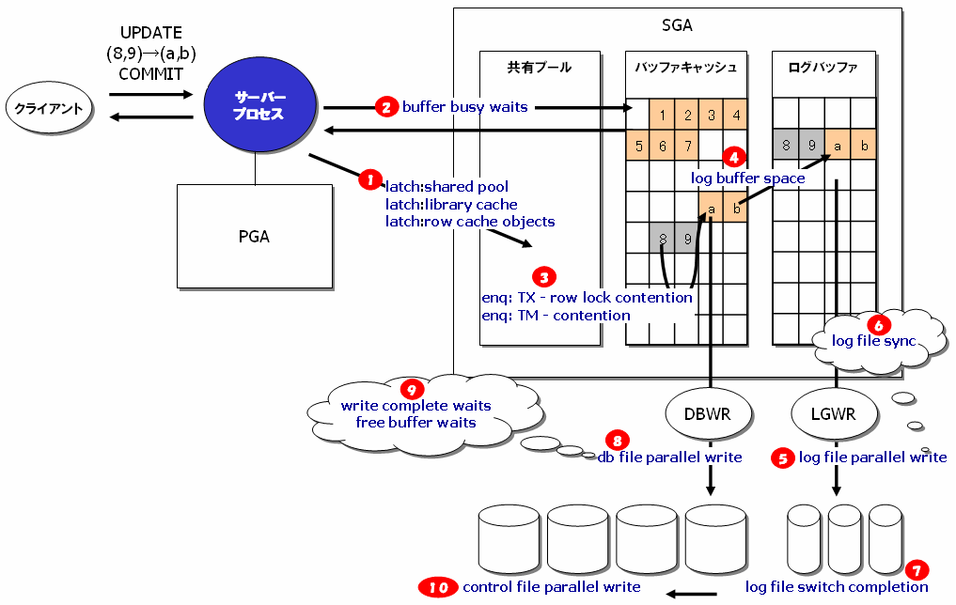
UPDATE処理と待機イベント

Slide 10
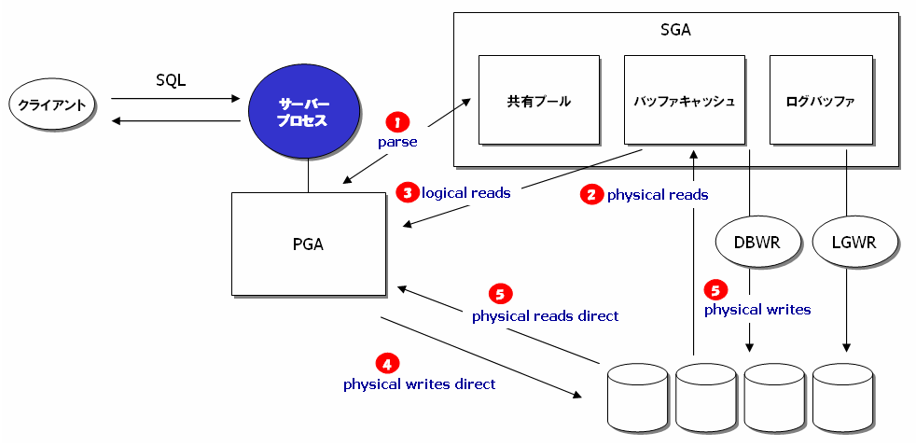
Oracleアーキテクチャーと性能統計

Slide 11
OWIの構成要素 → Oracle稼働情報
すべてのセッションは処理を行うためにはリソースが必要であり、各セッションがCPUを使用していないときは、何かしらの待ちが発生している状態となる。
  データファイルからのデータブロック読み書きでのI/O待ち
  メモリの獲得待ち
  他処理との連携待ち
  V$EVENT_NAME
  V$SESSION_WAIT
  V$SESSION_EVENT
  V$SYSTEM_EVENT
  ......
データベース処理にて、発生した待機イベントが、オラクルの動的ビューへ格納される。
V$SESSION_WAIT …
データベースでの様々な処理での待機イベントを格納

Slide 12
OWIの構成要素 → Oracle稼働情報
項目 | 定義 | 備考
V$EVENT_NAME | インスタンスで定義している待機イベントの情報 | イベントの数、正確な名称、待機クラスの参照
V$SYSTEM_EVNET | インスタンスの起動後、全セッションで発生した待機イベントの累計統計値(インスタンス単位) | インスタンスの全般的な安定度を判断、デルタ情報を算出して特定時間帯の状態を診断/分析ができる → Staspack機能
V$SESSION_EVENT | 現在接続されている全セッションについての、各セッション別待機イベントの累計統計値 | 接続中のセッションについて、各イベント別統計情報の把握ができる
V$SESSION_WAIT | 各セッションが現在待機しているイベント、リソースの詳細情報を、参照時のリアルタイムで提供, | 累積データではなくリアルタイムのデータであるため、短い間隔のクエリーで繰り返し参照することで、待機イベントの状況の把握に有効
V$SYSTEM_WAIT_CLASS | 10g, インスタンスの起動後発生した待機クラスの累積情報 | 待機イベントのクラス単位で、インスタンスの安定度の把握に有効
V$SESSION_WAIT_CLASS | 10g, 現在接続されている全セッションについて、セッションレベルの待機クラスの累積情報 | 待機イベントのクラス単位で、セッションの待機状況の把握に有効
V$SESSION_WAIT_HISTORY | 10g, 直近の10個の待機イベントの情報 | 直近のセッションの履歴情報の把握に有効
V$EVENT_HISTOGRAM | 10g, インスタンスの起動後の待機イベントのヒストグラム提供 | 各バケット(待機時間の区間)別の待機イベントの把握に適切
V$ACTIVE_SESSION_HISTORY | 10g, アクティブセッションの履歴の情報 | １秒単位でのセッションのスナップショットを保存しているため、 各セッションの待機イベントなどの情報の追跡に適切
10046 Trace Event | SQLトレース、待機イベント、バインド変数などの情報を提供 | 履歴情報を含め、途切れの無い情報の把握やSQL/待機イベント/バインド変数の連携分析に適切

Slide 13
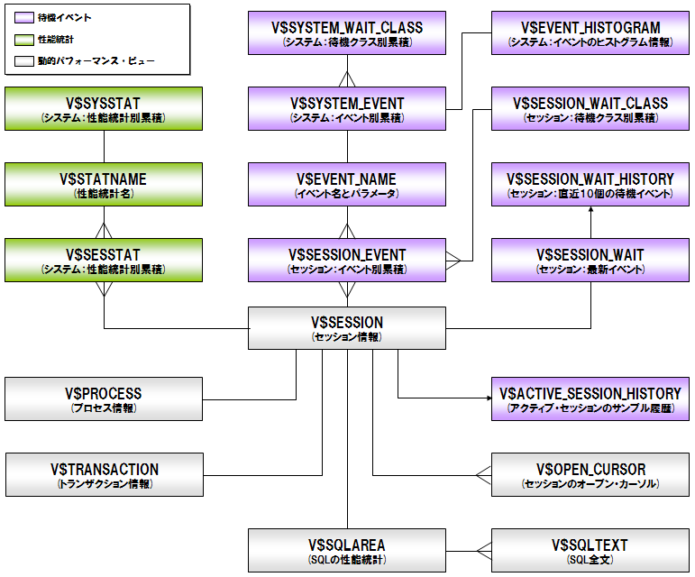
OWIの構成要素 → Oracle稼働情報

Slide 14
Oracle稼働ログ収集の仕組み
①動的パフォーマンス・ビュー ：「v$...」 → OWIは稼働ログ収集の一つの仕組み
②各種ログ：アラートログ、リスナーログ
③トレース：SQLトレース、イベントトレースなど
④STATSPACK (8.1.6以降)
⑤AWR(10g以降)
①その瞬間の稼働状況のため、履歴が残らない
②Oracle運用で極一部の情報しか収集されない
③手動で収集するか、特定ケースでしか収集されない
④通常1時間おきのスナップショットデータで精度が低い、セッションデータがない
⑤通常1時間おきのスナップショットデータで精度が低い、セッションデータがない

Slide 15
Oracle稼働ログ収集の仕組み
STATSPACK
最も一般的性能分析ツール
Oracle標準のパフォーマンスレポートツール
EE、SE、SE1でも使用可能
無償提供ツール
Oracleサポートセンターとの意思疎通ツール
一定期間の性能全般の評価に最適ツール
※ 向いて無い場合
. ログ収集の負荷が懸念される場合
. セッションデータの収集が必須な場合
. 短い間隔のデータが必要なとき：平均化は駄目
. 任意時間帯の分析が必要なとき
. 時系列の情報が必須な場合：GUI化
. リテラルSQLが多い場合
. 収集対象SQLの条件をユーザー定義する場合

Slide 16
Oracle稼働ログを収集しないと？
トラブルが本当に発生してからでないと認知ができない
トラブル発生後にはリカバリが最優先となり、情報収集を綿密に、
正確に行う時間等が取れない
トラブル発生後の調査が手探りとなってしまう
情報収集が乏しいため、原因追求に非常に時間がかかる
または、原因追求が出来ないケースが多々ある
トラブル対処が優先となり、他の業務に多大な影響を与える
類似のトラブルが起きても初期調査から別対応になってしまう

Slide 17
Oracle稼働ログを収集しないと？
運用担当
DBA
サポートセンター
発生
復旧処理
情報収集
原因分析
情報収集
対策案
監視ツール、クレームで認知
DBAに調査依頼
事象確認
一旦、手順に基づいて復旧処理
状況ヒアリング、アラートログ、トレースファイル、リスナーログを収集
マニュアル、ナレッジなどを参照
知識、経験、感、根性を総動員
原因究明まで繰り返し
調査依頼
事例、ナレッジを参照
１次報告
調査に必要な追加情報を提示
（プロセス、CPU、メモリ、ディスクI/O、ネットワーク、STATSPACKレポート、高負荷なSQL、セッション情報、実行計画、イベント設定によるトレースファイルなど）
追加情報収集
再現環境構築＆再現テスト実施
再現待ち対策実施：スクリプト作成等
検証環境構築＆検証テスト実施
対策案の提示
運用に反映
対策案の本番適用

Slide 18
常時収集すべき稼働データ
収集データ | 性能障害 | システムハング | 接続エラー | システムダウン
アラート・ログ |  | ○ | ○ | ○
トレースファイル |  | △ | △ | △
リスナー・ログ |  | ○ | ○
プロセスリスト | △ | ○ |  | ○
CPU使用状況 | ◎ | ○ | ○ | ○
メモリ使用状況 | ○ | ○ |  | ○
ディスクI/O状況 | ○
ネットワーク状況 | △ | △ | ○ | △
性能統計指標(11.1.0.6.0:469個) | ○ | ○ |  | ○
DBセッション数 | ○ | ◎ | ◎ | ◎
CPU使用時間 | ○
論理読取ブロック数 | ○ | △ |  | △
物理読取ブロック数 | ○ | △ |  | △
待機指標(11.1.0.6.0:959個) | ◎ | ○ |  | △
物理読取待ち | ○ |  |  | △
ロック待ち | ○ | ○ |  | △
セッション情報 |  | ◎ | ◎ | ◎
ロック中セッション情報 | △ | ○
SQLの実行統計 | ◎ |  |  | ○
SQLの実行計画 | △

Slide 19
常時収集すべき稼働データ
WHO ： OSユーザー、DBユーザー
WHERE ： サーバー、クライアントマシン、ターミナル
WHAT ： プログラム、モジュール、SQL
WHEN ： ログインタイム、実行時刻
HOW ： 性能統計、待機イベント、実行プラン

Slide 20
稼働ログ収集時のポイント
システム/セッション/SQLレベル情報の収集
データベースへの低い負荷
時系列による情報の収集
データの精度：収集間隔（データの細かさ）
定常的な収集

Slide 21
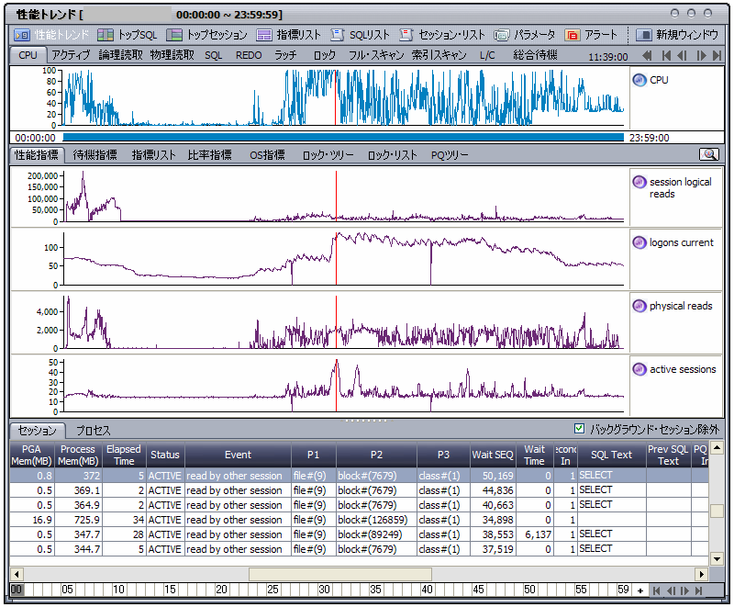
稼動履歴データの例
時系列の
性能指標、
待機指標、
OS指標
セッション情報、
実行統計数値、
プロセス情報、
SQL情報

Slide 22

稼働ログ収集スクリプト
■ 性能統計指標
set serveroutput on
declare
fp utl_file.file_type;
begin
while ( 1 = 1 ) loop
fp := utl_file.fopen('d:\temp','instance_stats.csv','a');
for rec in (
select to_char( sysdate, 'yyyy/mm/dd hh24:mi:ss' ) logging_time ,
name ,
value
from v$sysstat
) loop
utl_file.put_line( fp , '="' || rec.logging_time || '",' || rec.name || ',' || rec.value );
end loop;
utl_file.fclose(fp);
dbms_lock.sleep (60); -- データ収集頻度：「1回/1分」推奨
end loop;
exception
when others
then
dbms_output.put_line('file output error' || to_char(sysdate, 'yyyy/mm/dd hh24:mi:ss') || sqlcode || ',' || sqlerrm) ;
end;
/
※ 適用の際は、データベースへの負荷、運用上のリスクを確認のうえ実施をお願いいたします。

Slide 23

稼働ログ収集スクリプト
■ 待機指標
set serveroutput on
declare
fp utl_file.file_type;
begin
while ( 1 = 1 ) loop
fp := utl_file.fopen('d:\temp','instance_waits.csv','a');
for rec in (
SELECT TO_CHAR( SYSDATE, 'yyyy/mm/dd hh24:mi:ss' ) logging_time ,
event ,
time_waited
FROM v$system_event
where event not in (
'ASM background timer',
… (中略)
'watchdog main loop'
)
) loop
utl_file.put_line( fp , '="' || rec.logging_time || '",' || rec.event || ',' || rec.time_waited );
end loop;
utl_file.fclose(fp);
dbms_lock.sleep (60); -- データ収集頻度：「1回/1分」推奨
end loop;
exception
when others
then
dbms_output.put_line('file output error' || to_char(sysdate, 'yyyy/mm/dd hh24:mi:ss') || sqlcode || ',' || sqlerrm) ;
end;
※ 適用の際は、データベースへの負荷、運用上のリスクを確認のうえ実施をお願いいたします。

Slide 24
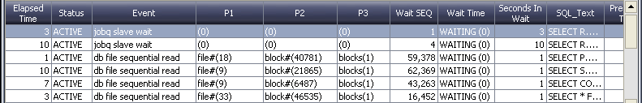
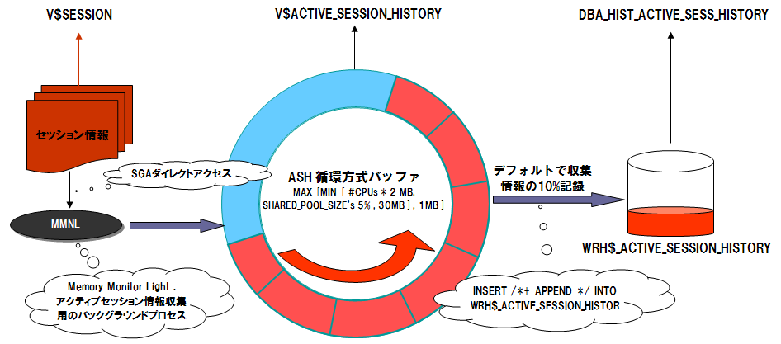
稼働ログ収集スクリプト
■ セッション情報
SELECT * FROM DBA_HIST_ACTIVE_SESS_HISTORY ;
SELECT * FROM V$ACTIVE_SESSION_HISTORY ;
※ 適用の際は、データベースへの負荷、運用上のリスクを確認のうえ実施をお願いいたします。

Slide 25

稼働ログ収集スクリプト
■ SQLと実行統計
set serveroutput on
declare
fp utl_file.file_type;
begin
while ( 1 = 1 ) loop
fp := utl_file.fopen('d:\temp','sql_stats.csv','a');
for rec in (
SELECT TO_CHAR(SYSDATE, 'yyyy/mm/dd hh24:mi:ss') logging_time ,
hash_value , address , elapsed_time , cpu_time , disk_reads , buffer_gets , executions
FROM v$sql
WHERE parsing_schema_id NOT IN (
SELECT user_id
FROM dba_users
WHERE username IN ( ‘BI’,‘CTXSYS’,‘DBSNMP’,‘DMSYS’,‘EXFSYS’,‘HR’,‘IX’,…(中略) 'SYSMAN','SYSTEM','SYS’)
)
AND elapsed_time >= 10000
) loop
utl_file.put_line( fp , '="' || rec.logging_time || '",="' || rec.hash_value || '",="' || rec.address || '",' || rec.elapsed_time || ',' ||
rec.cpu_time || ',' || rec.disk_reads || ',' || rec.buffer_gets || ',' || rec.executions );
end loop;
utl_file.fclose(fp);
dbms_lock.sleep (600); -- データ収集頻度：「1回/10分」推奨
end loop;
exception
when others
then
dbms_output.put_line('file output error' || to_char(sysdate, 'yyyy/mm/dd hh24:mi:ss') || sqlcode || ',' || sqlerrm) ;
end;
/
※ 適用の際は、データベースへの負荷、運用上のリスクを確認のうえ実施をお願いいたします。

Slide 26

MaxGaugeコンセプト
障害解析・問題発見による品質向上
リアルタイム解析
障害をリアルタイムで状況把握
状況追跡とその場の即時対処
事後障害解析・問題発見
詳細な稼動情報を常時記録
障害状況をシミュレーション
開発・運用での障害を確実に原因追及 ： コスト削減
＋
情報の自動収集・GUIでの操作 ： 平準化・定型化
Notes:
26

Slide 27

Oracleデータベース管理者の悩み
Oracleは、難しく内部状況も良くわからないのであまり触りたくない。という方が多いのでは？ トラブルが発生しても内部がわからないため手探りでの調査をせざるを得ない状況を強いられています。監視やパフォーマンスチューニングは大事なのはわかるけれども、どのように行っていいのかもわからないという方が多いのが実状です。
エラーが出ても調査の方法がわからない。
Black Box
誰が何時、何を行っているかですら把握できていない。
パフォーマンスチューニングといっても、どこから手をつければいいのか？
トラブルが発生した際、原因追及に非常に時間がかかってしまった。

Slide 28
従来の解析方法の問題点と限界
CPU/Memory
性能指標
待機指標
セッション状況
実行SQL文
SQL*Plus
STATSPACK
その他ツール など
SQLの発行による情報収集
障害分析のための情報はデータベース内部にあるため、SQLの発行により情報収集をかけていた
データベースに負荷をかけるため、情報収集の量・頻度に限界があった
問題が発生してからの情報収集となってしまい、後手に回ることが多かった

Slide 29
情報がないことによる様々な影響
障害の原因がわからず
繰り返し再現待ち
解析のために
ハイスキルエンジニアへ
負荷の集中
過去に体験した障害が
別の場面で
再度発生
情報がない
経緯を知っている
開発者への依存
結果的に既知の問題で
あっても情報収集に
一から時間を要す
調査工数が大きいため
性能改善の範囲の限界
Notes:
29

Slide 30

情報収集・分析効率向上ツール MaxGauge
MaxGaugeは、開発～テスト～運用での情報収集、分析効率を格段に向上させる、オラクルデータベースの『見える化』ツールです。
これまで、ハイスキルなエンジニアが、多くの工数やシステム負荷をかけて取得していた情報が自動で集計され、簡単に確認することが出来るようになります。
負荷をかけない
  常時稼動情報を記録可能 24×365
  ハングの際の状態が取れる
詳細に簡単に見れる
  「誰が、いつ、何を」をGUIでマウス操作のみで確認
  トレンドグラフと稼動セッション情報が連携しているため直感的に把握可能
  Oracleの滞留状況から、それに該当するSQLが簡単にピックアップでき、渋滞を引き起こしているSQLがわかる
  実行計画も漏れなくとれ、実行計画の変化もすばやく把握
小回りがきく （Oracle Liteを採用）
  稼動情報ログが簡単に移動できるため、リモートでの対応やトラブル対応部門へ簡単に送付可能
  導入時、データベース・サーバーの再起動不要で簡単
Notes:
30

Slide 31
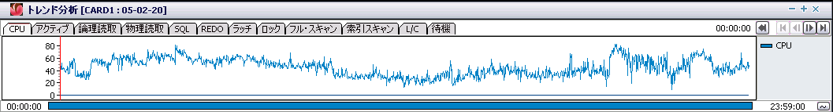
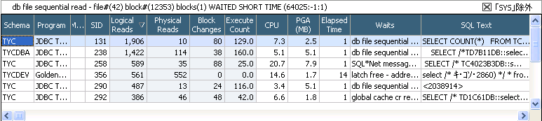
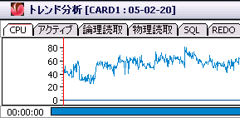
MaxGaugeが収集するデータ
性能指標・待機指標 他（約1200種類 10g）
セッション・SQL稼動情報
実行SQLテキスト
他 OS 指標
SGA Direct Access
時系列参照
セッション情報
各指標
実行SQL
リソース
利用量
待機量
他
セッションとの
依存関係
ロック情報
比較分析
一時点での断面を再現

Slide 32
MaxGaugeが収集するデータ
1分間隔ロギングデータ
性能統計指標、待機指標、O/S性能指標、トッププロセス情報
オラクル性能及び待機情報を秒単位でロギングして1分間隔で保存します。
システムのO/S性能情報を1分単位で保存します。
システム全体のトップ・プロセス情報(プロセスID、プロセス名、アーギュメント、CPU使用率、メモリー使用率など)を保存します。
1秒間隔ロギングデータ
ロック情報、アクティブ・セッション情報
ロックの発生履歴を秒単位で保存します。
アクティブ・セッション情報を以下のように秒単位で保存します。
セッションのユニック情報：sid、serial#、program、machine、DB user、OS user
セッションの可変情報：module、action、SQL statement、elapse time
リソース使用情報： CPU、PGA memory、logical reads、physical reads、
SQL execution counts、block changes
待機情報： wait event、sequence、wait time、seconds in wait、parameter1、
parameter2、parameter3
0.01秒間隔ロギングデータ
SQL遂行時の処理統計と待機情報
リソース使用量情報： logical reads、physical reads、redo entries、block scan、row fetch、 row sort
実行計画（オプション）
タイム情報： CPU time、Wait time、Elapsed time

Slide 33
マックスゲージの構成概要
監視・診断
セッション分析
ログ管理
事後分析
Real-Time
Monitor
Session Log
Viewer
Logging
Controller
Performance
Analyzer
Daily
Log
Client-side
ログデータ量 目安
1日分： 100MB～300MB
Session Logging
ダウンロード
Socket
(5070)
SQL NET
(1521)
Socket
(5071)
Real-Time
Access Daemon
(RTAD)
Logging
Daemon
(LOGD)
記録
SYS
LOG
SQL
LOG
SQL
TEXT
ダイレクト
アクセス
ダイレクト
アクセス
Server-side
SQL実行
Source Layer
リソース利用量 目安
CPU： 1%～ 3%程度
Memory： 20～30MB程度
O/S
カーネル
Oracle
DBMS
SGAメモリ

Slide 34
MaxGaugeデモ

Slide 35
活用TIPの例
■ 開発
- ＡＰ処理(SQL)フローの追跡
- 長文のSQLを見やすくしたい(SQLの標準化)
■ ラッシュテスト
- 特定時間帯の上位ＳＱＬを確認したい
- 特定時間帯で特定ＳＱＬの実施統計を確認したい
- 高負荷のFULL TABLE SCANを行っているSQLを特定
- ユーザー定義情報を時系列で監視
- ユーザー定義情報のスナップショット取得
- ロックの発生状況を確認したい
- 特定時間帯の性能測定
■ 運用
- 性能低下階層の切り分け：DB or その他？
- 突然性能低下した、何から調べる？
- サポート依頼に必要なデータの抽出
- 接続数の変動を確認したい
- 接続エラーの回避
- CPU過負荷時の調査手順
- 「ORA-4031」対処 → リテラルＳＱＬ確認
- 過去の特定時刻実行計画を確認
- 実行計画が変わったSQLの確認
- SQLがアクセスしたオブジェクトを確認したい
- タイムアウトの原因SQLを特定

Slide 36
プロアクティブな定期点検
システムは生き物と同じく毎日刻々その稼働状況は変わっていきますので、積極的なシステム運用を行うために定期的にシステムの動きをきめ細かく観察する必要があります。例えば現場のシステム運用で以下のようなリクエストにはどう答えているでしょうか。
運用初期と比べ、実行時間が急増したSQLをピップアップしたい
特にユーザーよりクレームがないことは、今のシステム稼働状況は安定しているだろうか？
３ヶ月前と比べ、システム負荷はどれくらい高くなったか？
現行を維持すると、１年後でも何とか運用できるだろうか？
特定時間帯の負荷状況が大きく変わってないか？
実行計画が変わったSQLをリストアップしたいんだが。
このSQLが犯人そうだけど、実行履歴を追跡してみようか。。。

Slide 37
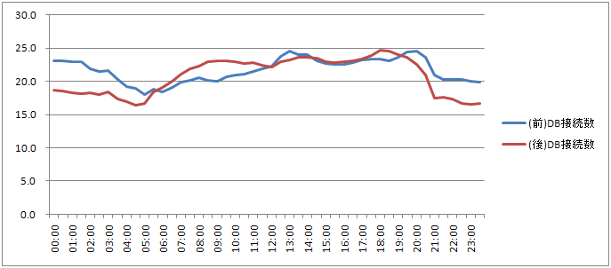
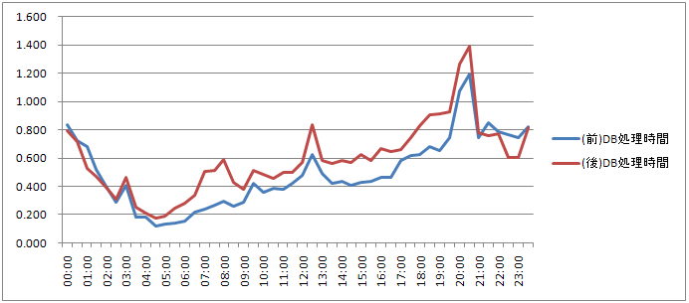
プロアクティブな定期点検
【24時間比較分析】
DB処理時間、DB接続数と変化率の24時間推移
2009/1/1 - 2009/1/31 vs. 2009/6/1 - 2009/6/30、金曜

Slide 38
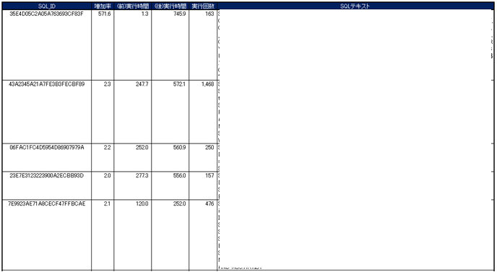
プロアクティブな定期点検
【変動監視分析】
実行時間がN倍以上になったSQLとその実行統計及び実行計画
2009/1/1 - 2009/1/31 vs. 2009/6/23 - 2009/6/30

Slide 39
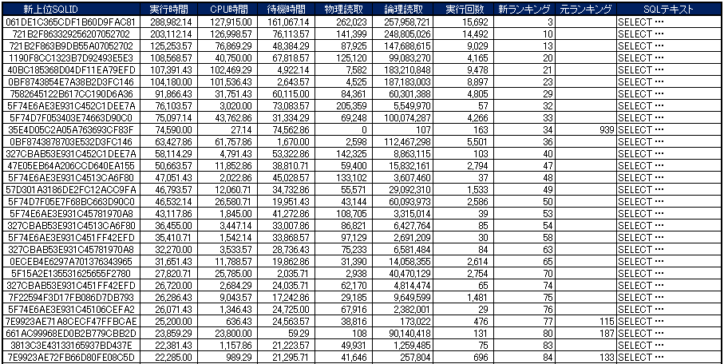
プロアクティブな定期点検
【変動監視分析】
新しく上位SQL（処理時間）となったSQLとその実行統計(1日合計)及び実行計画
2009/1/1 - 2009/1/31 vs. 2009/6/23 - 2009/6/30

Slide 40
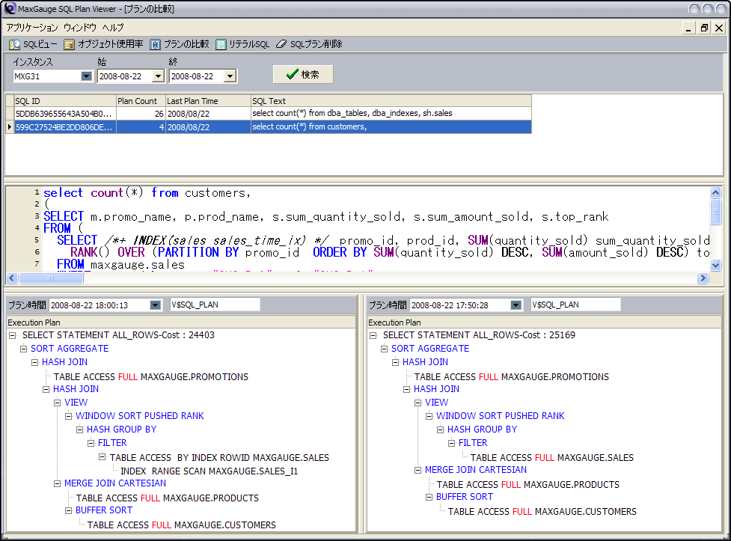
プロアクティブな定期点検
【変動監視分析】
実行計画が変更されたSQLとその実行統計及び実行計画

Slide 41
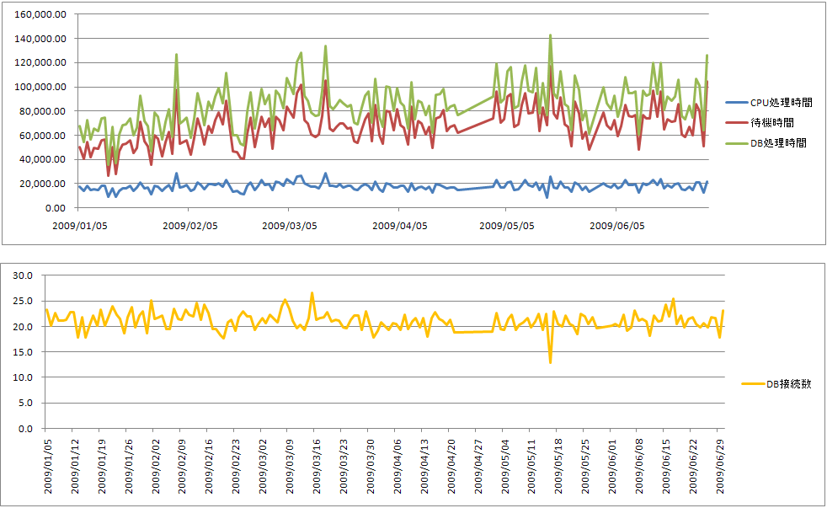
プロアクティブな定期点検
【長期推移分析】
DB処理時間、 DB接続数(1日基準)の長期推移
2009/1/1 - 2009/6/30、24時間合計

Slide 42
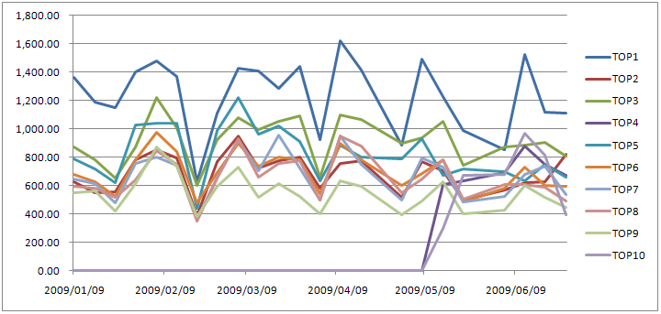
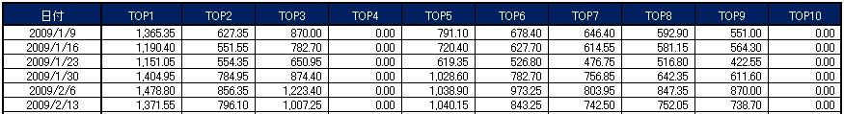
プロアクティブな定期点検
【長期推移分析】
上位SQL(集中時間帯基準)の合計実行時間の長期推移
2009/1/1 - 2009/6/30 、金曜、19:00-23:00時間帯の合計

Slide 43


障害解析の事例
記録しているデータベース全体の状況、アクセスしているセッション、詳細なSQLを情報としてリンク。クリック操作で段階的にドリルダウンをするような感覚で動きを追っていくことが出来ます。
システム性能低下認識
システムレベル分析：トレンド、アラート等
トップダウン
アプローチ
診断/分析対象の時間帯を特定
概要分析：アクティブセッション/滞留/CPU
詳細領域分析：I/O、メモリー、ロック、上位SQL...
セッション情報を網羅的に記録・参照できるツールは少なく、MaxGaugeと同様の追跡は難しい。
セッション診断/分析
SQL診断/分析
【必要時】正常時との比較分析、ログ外部情報確認

Slide 44
障害解析の事例
原因不明の（OS）データベース再起動問題の解決 （原因トリガーの追跡と対応）
【事象】
  RAC環境において、突然Oracleクラスタウェアが、データベース停止状況であると判断し、データベースの再起動をかけてしまっていた。
【解決策】
  MaxGaugeのログより、再起動時点でのデータベース内処理状況より、同一ブロックへの大量な「DELETE」、「INSERT」処理がCPUを100%を使い切って、滞留が急増していることを確認。 そのため、「システムが過負荷状態 → Oracleクラスタウェアの処理（ハートビート送信）が完了出来ない→データベース停止(ハング)と認識→OS再起動」発生。対象SQLのチューニングにより、データベース負荷を軽減。 データベース再起動の事象の発生を抑えた。
【効果】
  MaxGaugeのログ調査以前、システム開発担当者、及びDBA担当にて原因調査を約２週間行っていたが、原因がつかめなかった。MaxGaugeのログの参照により、約2時間で障害時の状況の把握と対象SQLのピックアップを行い、顧客へレポート。
  （クラスタウェアが、データベースを再起動させてしまう事象については、製品仕様の確認のため、オラクルサポート担当とのやり取りは継続）

Slide 45
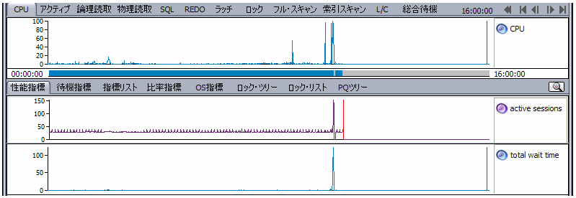
障害解析の事例
現象
Oracle clsomon failed with fatal status 13.
Oracle CRS failure. Rebooting for cluster integrity.
システムレベル診断/分析
・１５：３０前後で、CPU使用率が１００％ほど使用されている。
・同時間帯で、アクティブセッションが３０前後から１５０まで急増した。
・同時間帯で、数秒程度の滞留が１００秒以上まで急増した。

Slide 46
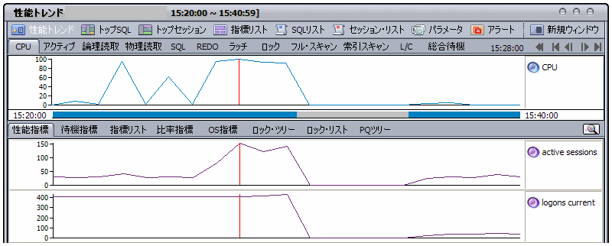
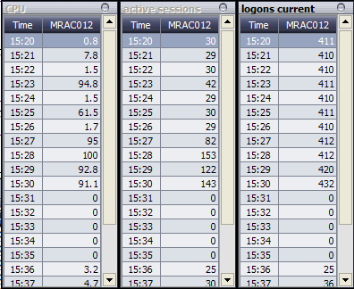
障害解析の事例
特定（異常現象発生）時間帯の詳細分析
・「15:20～１５：３０」間で、接続数が「411→432」増加
・同時間帯で、アクティブセッションが「30→153」増加、15:28ピーク
・CPU使用率は、「15:28」で１００％になり、続いて過負荷状態

Slide 47
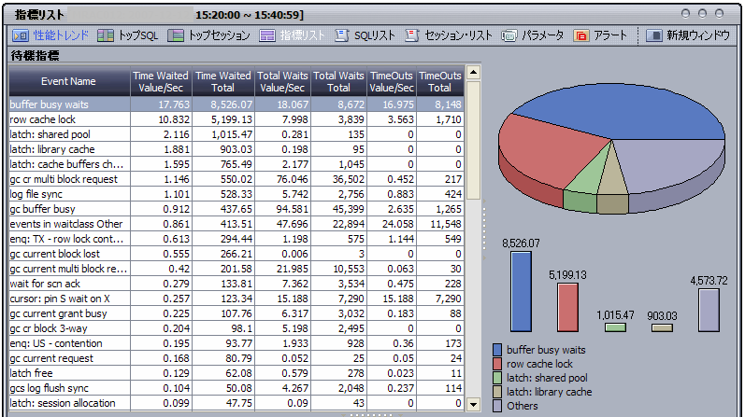
障害解析の事例
特定（異常現象発生）時間帯の詳細分析
・「15:20～１５：４０」間で、上位滞留は「buffer busy waits、row cache lock、...」順で比較的に多数の滞留が発生
・ 「buffer busy waits」は同じブロックに対する競合現象で、全体の４２％以上の滞留を占めている

Slide 48
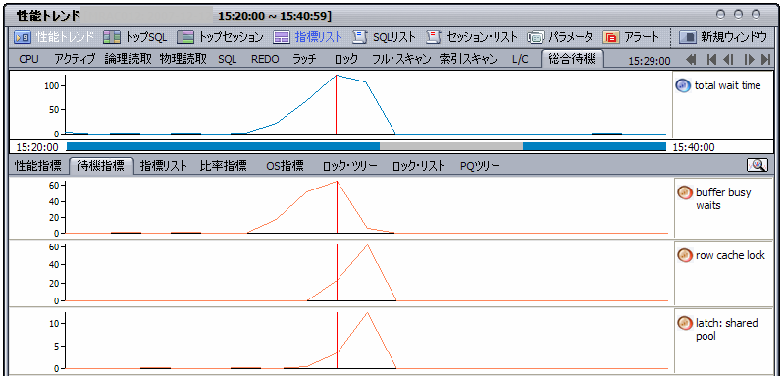
障害解析の事例
特定（異常現象発生）時間帯の詳細分析
・ 最初に「buffer busy waits」滞留が現れ、他の滞留はその後の性能低下の悪循環で現れたようにみえる。

Slide 49
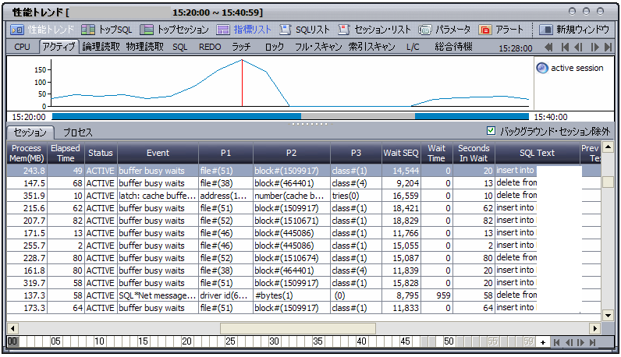
障害解析の事例
特定（異常現象発生）時間帯のセッション分析
・ アクティブセッションの中「108」セッションが「HISTTBL」表に対する「DELETE、INSERT」作業を行っている。

Slide 50
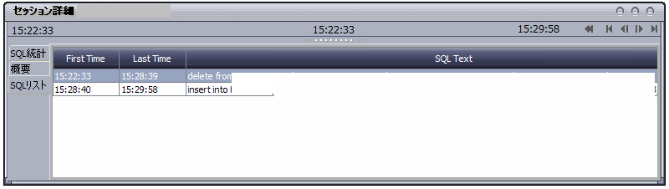
障害解析の事例
特定（異常現象発生）時間帯のセッション分析
・ 「HISTTBL」表に対する「DELETE、INSERT」を実施しているセッションの履歴（詳細）を確認すると、
「DELETE=6:36」後、「INSERT=1:17」を発行している。

Slide 51
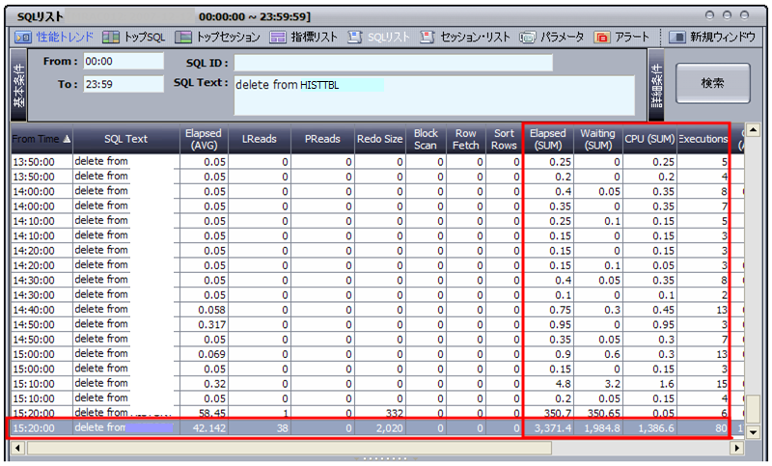
障害解析の事例
特定SQL分析
・ 「DELETE FROM HISTTBL...」は終日発行されているが、「15:20:00 ～ 15:30:00」で集中して発行されている。

Slide 52
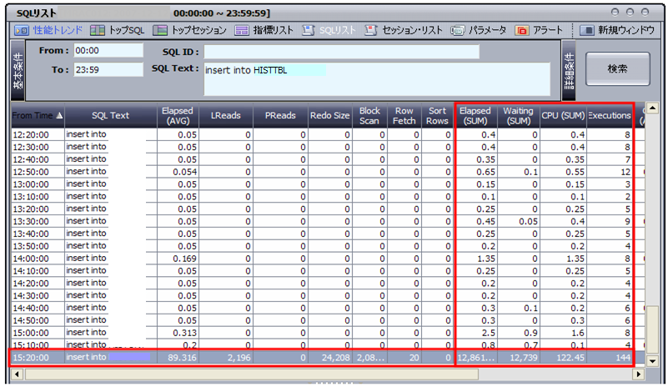
障害解析の事例
特定SQL分析
・ 「INSERT INTO HISTTBL...」も終日発行されているが、「15:20:00 ～ 15:30:00」で集中して発行されている。

Slide 53
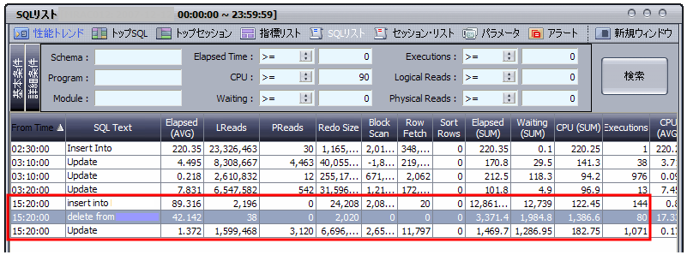
障害解析の事例
特定SQL分析
・ CPU使用率が高いSQLの検索結果、「15:20:00 ～ 15:30:00」時間帯で集中している。

Slide 54
障害解析の事例
診断/分析サマリー
「15:26」頃からデータベースへ接続が増え、既存のセッションと合わせて、
「HISTTBL」表に対する集中的なデータ削除・追加作業を実施した。
作業量の増加と同じデータ（ブロック）に対する大量の同時変更作業で滞留が急増でCPUが限界に達した。
このようなシステムの過負荷によって、Oracleクラスタウェアの定期的な死活監視活動のハートビート(1回/1秒)
送信が、決まった時間内に正常の応答を得られなくなった。
ノード障害（データベース停止、ハングなど）と判断し、 OracleクラスタウェアがOSの再起動を実施した。
改善（チューニング）案
「HISTTBL」表に対するデータ削除・追加作業が集中しないようにロードバランスを行う。
→ 実施時間帯の分散、他ノードへの接続分散
同じブロックに対する競合が発生しないように「HISTTBL」表のデータを分散する。
→ パーティション化、1ブロックサイズの調整、1ブロック当りの格納データ件数の調整
CPU使用率、アクティブセッション数、滞留、DB接続数に対する予兆監視を行う

Slide 55
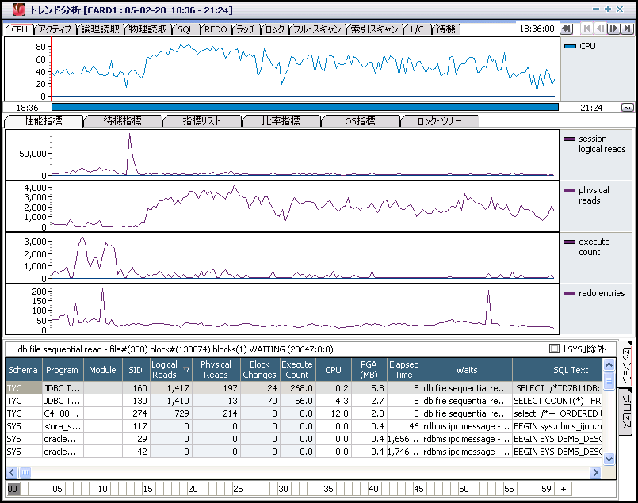
簡単な使い方：全体の状況把握と拡大分析
一日のトレンドグラフから、負荷の高い時間帯をマウス操作（SHIFT+ドラッグ＆ドロップ）で拡大し詳細を確認。 さらに、ダブルクリックでその時点での処理をしているセッション、SQLを参照。
個別のセッション情報では、その時点でのCPU利用量・PGA利用量・データアクセス量・SQL実行時間、マシン名などが確認できます。
拡大
バッチ処理
システムサービスタイム
タイムスライス：詳細分析
各メイン指標を確認
  CPU利用率
  Active Session数
  SQL実行回数
  ラッチ
  ロック など
その時点でのセッション、SQLをリストアップ

Slide 56
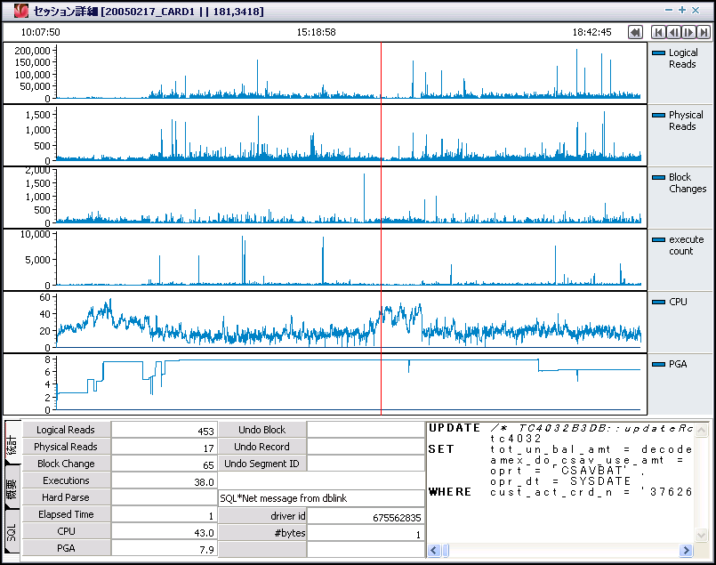
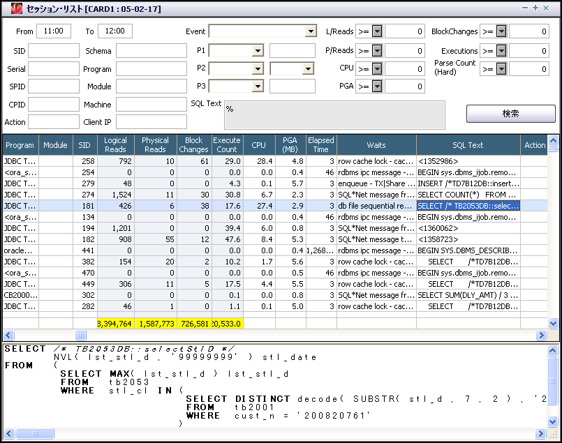
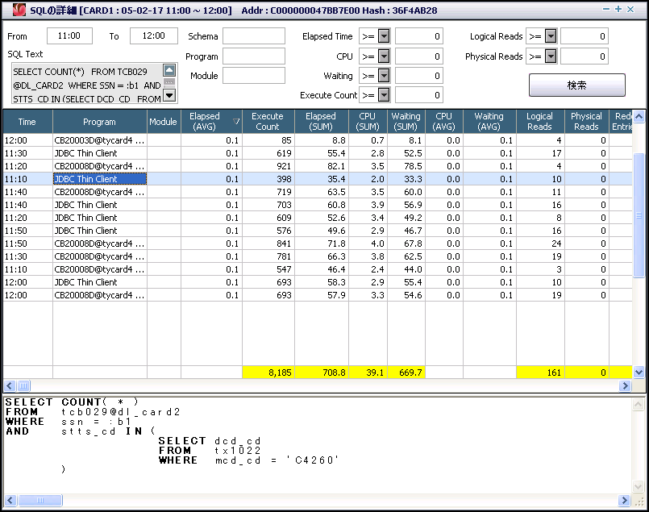
簡単な使い方：セッション毎、SQL毎の詳細追跡確認
セッション情報、SQL情報は多角的に分析できます。
    １つのセッションの稼働状況をグラフ＆SQL履歴で追跡
    1つのSQLの実行状況を時系列に参照
これらは、様々な画面から参照でき、自然にドリルダウンの感覚で参照できます。
セッション詳細
セッションリスト
SQL詳細

Slide 57
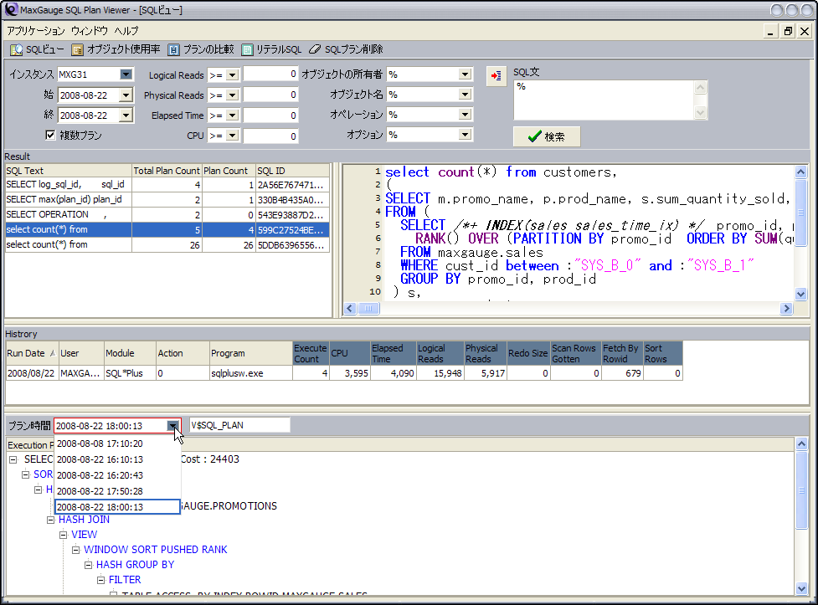
簡単な使い方：過去の実行計画確認
実行されたSQLの実行計画もつぶさに記録しておくことが出来ます。
これにより、自由に過去のSQLの実行計画が参照できるほか、実行計画の変化も簡単に参照することが出来ます。
実行計画の変化による突然のパフォーマンス低下での、対象SQLが瞬時に把握できます。
特定時間帯のSQLと実行計画の表示
特定SQLの実行計画の変化を比較参照
※ 実行計画の取得には、別途情報蓄積のためのOracleデータベースが必要となります。

Slide 58
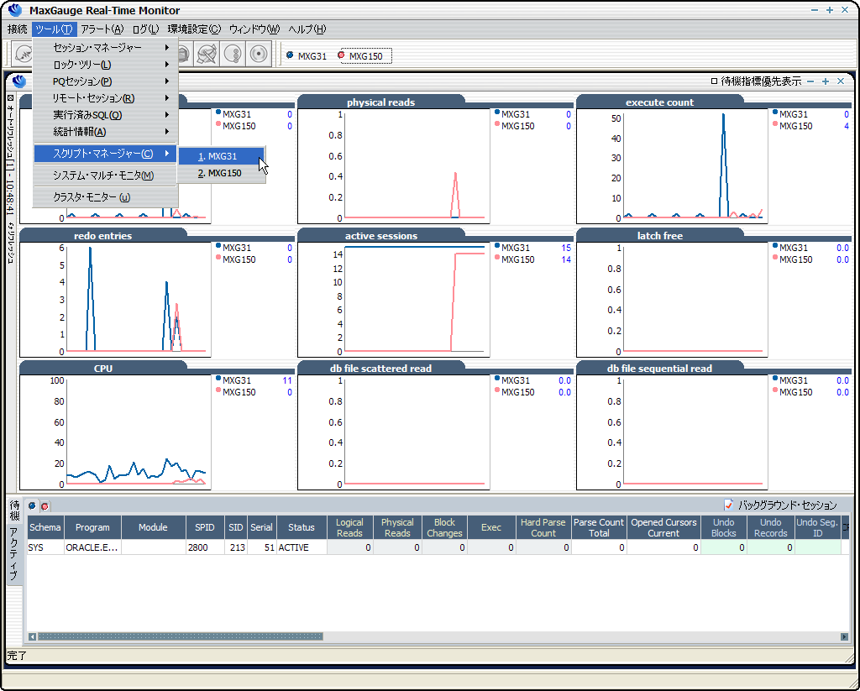
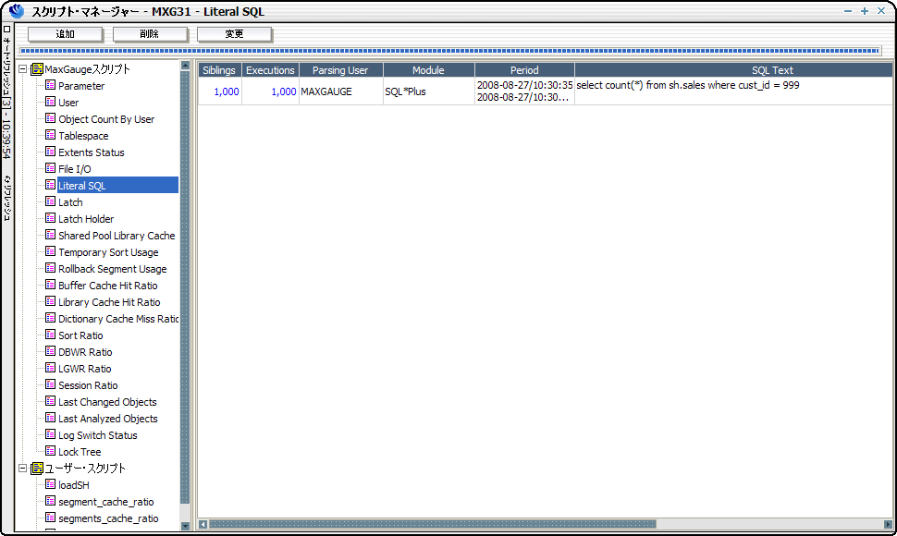
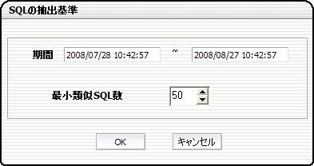
簡単な使い方：リテラルSQLの確認→「ORA-4031」対応
SQL解析処理は、思いのほかデータベースに負荷をかけます。 負荷の原因となるリテラルSQLを簡単にリストアップすることが出来ます。 また、データベース管理者が良く利用するスクリプト郡があらかじめ登録されています。
１
２

Slide 59
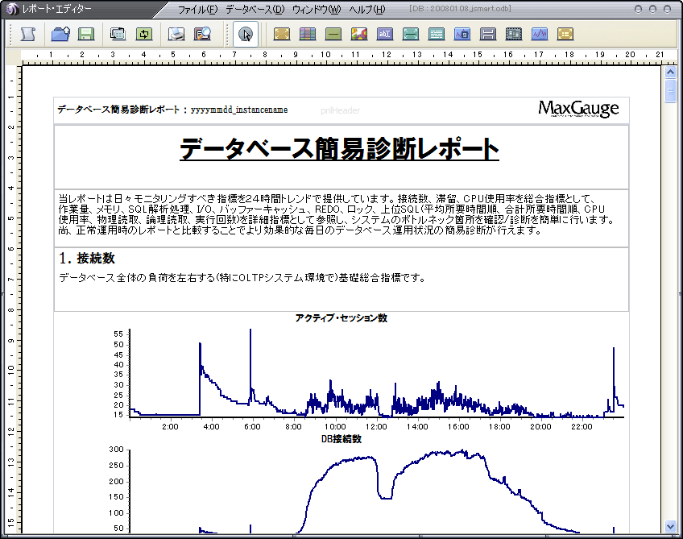
簡単な使い方：簡易診断・分析レポート
データベースの全体状況を簡単に把握する 「データベース簡易診断レポート」が付属しています。主要指標のトレンドや、各リソースごとのTop SQLなどが自動的に出力されます。レポートはカスタマイズも可能です。

Slide 60
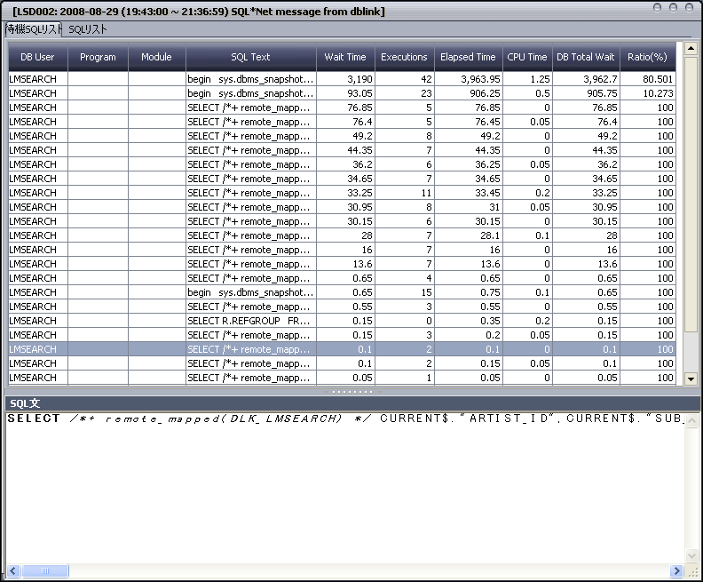
簡単な使い方：ボトルネック個所の表示と該当SQLのピックアップ
データベースの内部での滞留を表す「待機指標」がグラフと数値で確認できます。これによりボトルネックポイントが簡単に把握できます。また、各待機指標が発生したSQLを待機が長い順に表示され、ボトルネックへ一番影響を及ぼしているSQLがわかります。
ドリルダウン
待機指標が発生したSQL一覧

Slide 61
参考：待機指標はデータベースのボトルネックポイントを表す
待機指標は、データベース内での各部処理に要した時間を集計したデータです。これによりデータベース内部のどの部分でボトルネックが発生したのかがわかります。
MaxGaugeでは、その待機指標が発生したSQLまで簡単に把握できるため、改善対象のSQLなどがわかります。
区分 | 監視領域 | 監視指標
総 合 指 標 | 接続数 | アクティブセッション、DB接続数
 | 滞留現象 | 総合待機時間
 | CPU | CPU使用率
詳 細 指 標 | 作業量 | session logical reads、physical reads、execute count、redo entries
 | メモリ(OS) | (OS) free memory, (OS) used memory ratio
 | SQL解析処理 | parse time elapsed、parse time cpu、parse count (total)、parse count (hard)、 共有プール関連待機(library cache latch, shared pool latch)
 | I/O | physical reads、db file sequential read、db file scattered read、physical writes
 | バッファー・キャッシュ | バッファキャッシュ関連待機(cache buffers chains latch, cache buffers lru chain latch、buffer busy waits、read by other session、free buffer waits、write complete waits)、データ共有率(buffer cache hit ratio)
 | REDO | log file sync、log buffer space、log file switch completion、ユーザートランザクション数
 | ロック | enqueue、lock waiting sessions、ロックリスト
 | 上位SQL | トップSQL(所要時間、CPU、論理読取、物理読取、実行回数)

Slide 62
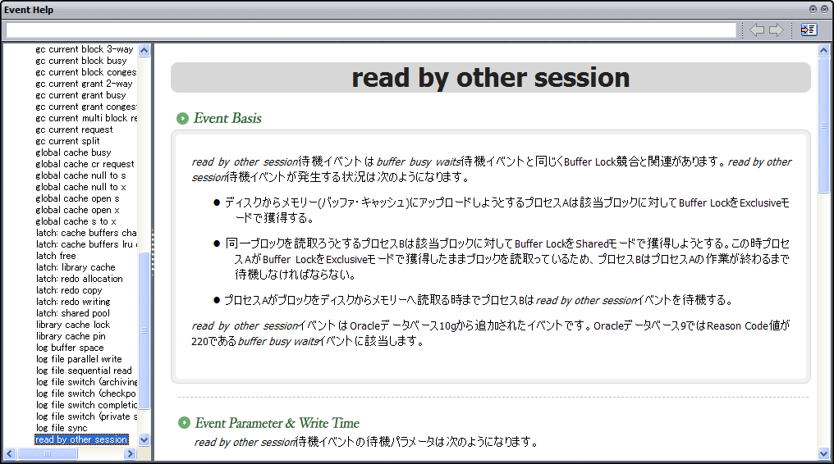
参考：主要指標のイベントヘルプ
主要な待機指標情報はイベントヘルプで提供します。 これにより、指標の意味はもとより、改善するべきポイント、関連指標などが把握できます。

Slide 63

プロジェクトフェーズ全体での活用
MaxGaugeは、Oracleデータベース稼動情報の「見える化」ツールとして、Oracleを利用する全工程での活用を推進しています。これまで確認・検証・解析のために個々で行われていたSQL*PlusやSTATSPACKなどでの情報収集作業が自動で行われ、さらに詳細なあらゆる情報を現場エンジニアから管理者まで共有し利用することが出来ます。
開発
テスト
運用
分析
SQL測定、非効率ロジックチェック、
実行計画確認
予兆監視、チューニング、
障害解析
性能確認、チューニング、
検証結果レポート
運用レポート、
キャパシティープランニング

Slide 64
稼動情報の提供による運用意識の拡張
現在、多くのシステムで運用管理や統合監視は通常のことになっています。 これにMaxGaugeを加えることにより、『性能監視』、『障害対策』という運用の質の向上を推進していくことができます。
運用管理
統合監視
性能管理
障害対策
統合監視
Tivoli
JP1
Openview
Systemwaker
専用管理・監視
OEM
＋α

Slide 65
導入効果・導入場面
データベースの稼動情報を常時記録しておくことにより、様々な場面で有効に活用できます。それにより、工数の削減や、すばやい対応が可能となります。
導入効果
導入場面
トラブル原因調査工数が劇的に削減
  情報収集・分析工数は現在の1/10
  「トラブル再現待ち」回数が激減 1/10
表面化していないトラブルを発見
  非効率なロジックや長時間ロックなどを事前に発見
  トラブル発生前に予兆として発見・アラート
迅速な意思決定
  改善ポイントを即座に把握
  他への影響範囲が見える
  改善後の状況Watchも安心
  視覚化され客観的にみえるため、メンバーへの説明・説得も簡単
トラブルでお困りのとき
  トラブル発生時の状況を確実に把握
  調査コスト削減・機会損失の減少
開発プロジェクトにて
  情報収集・確認工数の削減
  負荷検証の分析工数が激減
定期的な診断
  定期的に状況を確認
  過去の記録との比較
  不穏な動きを事前に察知
  将来的な指針になる情報を提供
Notes:
65

Slide 66
導入効果
過去の導入実績から、システム障害発生率が50%削減、ダウンタイム30%減少という成果をあげています。
それをもとにすれば、以下の導入効果が期待できます。
1.運用・保守工数 |  |  | 補足
A | 要員数 | 5人 | 仮に5名で1システムを運用するものとして試算
B | 業務において障害対応にかかる割合(%) | 10% | 弊社知見
C | MaxGaugeによる効率化(%) | 50% | 弊社導入実績より、障害発生率が50%削減と仮定
D | MaxGaguge導入による運用・保守削減工数 | 3人月/年 | A*12ヶ月*B*Cにより算出
2.ダウンタイムによる事業の機会損失
A | 現状のシステム稼働率 | 99.4% | JUAS調査より、基幹系システムの稼働率平均値
B | MaxGaguge導入による稼働率向上(%) | 30% | 弊社導入実績より、ダウンタイムが30%削減と仮定
C | 当該システムが関連する事業の売上 | 100,000百万/年 | 仮に100,000百万の事業に影響するものとして試算
D | ダウンタイムによる事業の機会損失 | 180百万/年 | C*(100%-A)*B
Notes:
66

Slide 67
導入事例
NRI様
「開発～テスト～運用」までの各フェーズでの利用によるトータルな情報収集・分析コストの削減による生産性向上ツールとして、各プロジェクトへ導入を推進
レコチョク様
ベンダー任せではなく、自分たちでのKnowledgeの蓄積、運用の質の向上のために導入。
大手流通A社様
SystemWalker＋MaxGaugeで、統合運用管理に加え、ユーザー処理の把握と障害の迅速対応を実現
大手金融B社様
Webアプリケーションから自動発行されるSQLの捕捉。 性能管理・障害解析に利用。
Notes:
67

Slide 68
効果事例（１）
ラッシュテストでのSLA要件（5秒ルール）を満たせないアプリケーションの特定と原因追求
【事象】
  ラッシュテストにおいて、5秒ルールを満たせないアプリケーション処理が5箇所あった。（ランダムな60多重での処理にて5秒以内というレスポンス要件）
【解決策】
  MaxGaugeでのデータ取得/分析により、5秒ルールを満たせないアプリケーションの負荷状況を把握。 対象SQLの特定と、それぞれのリソースの利用量、実行時間を数値的に参照できるようになった。
【効果】
  開発者は、ラッシュテストでの情報収集の仕組みを一切作成せずに、テスト結果とその状況の数値化、グラフ化を実現。対象SQLの特定と、それぞれのリソースの利用量から、どのSQLをどの程度チューニングする必要があるのかを的確に把握。
  また、SQL履歴より想定外のロジックでSQLが処理されていることなどもわかった。
  テスト準備がほぼゼロとなり、チューニング対象SQLの早期発見が可能となった。 作業工数はおよそ1/10程度に縮小。
Notes:
68

Slide 69
効果事例（２）
原因不明のデータベース再起動問題の解決 （原因トリガーの追跡と対応）
【事象】
  RAC環境において、突然Oracle Cluster wareが、データベース停止状況であると判断し、データベースの再起動をかけてしまっていた。
【解決策】
  MaxGaugeのログより、再起動時点でのデータベース内処理状況より、同一ブロックへの大量な「DELETE」、「INSERT」処理が行われていることが判明。 そのため、OSレベルでの遅延が発生したと判断。対象SQLのチューニングにより、データベース負荷を軽減。 データベース再起動の事象の発生を抑えた。
【効果】
  MaxGaugeのログ調査以前、システム開発担当者、およびオラクルサポート担当にて原因調査を約1週間行っていたが、原因がつかめなかった。MaxGaugeのログの参照により、約2時間で障害時の状況の把握と対象SQLのピックアップを行い、顧客へレポート。（Cluster wareが、データベースを再起動させてしまう事象については、製品仕様の確認のため、オラクルサポート担当とのやり取りは継続）
Notes:
69

Slide 70
効果事例（３）
パフォーマンス低下・トラブル時の運用部隊と開発部隊での認識相違の解決
【事象】
  パフォーマンス低下を含む問題の対応にて、運用部隊がトラブルの対象となったユーザー・SQLを特定することが困難であったため、開発部隊への明確な修正指示などが難しい状況にあった。
【解決策】
  MaxGaugeのログより、問題発生時のユーザー・SQLの特定から、新機能で新たに追加されたSQLであることが記録されていた。 該当SQLを即座に開発部隊に改善するよう指示をした。
【効果】
  トラブル発生でも、原因となるユーザー・SQLの特定が困難なことから、運用部隊と開発部隊の連携が難しかった。（開発部隊には問題認識がなく、運用部隊は確固たる証拠がなく、強制力をもてなかったため、修正の説得まで数週間はかかっていた。）
  MaxGaugeログにより、第3者的な証跡からお互いに記録を確認。問題発生時のSQLとそのSQLのリソースの利用量、実行時間より数値的に問題があることを証明でき、即座に修正に取り掛かれるようになった。
Notes:
70

Slide 71
動作環境
マックスゲージ(MaxGauge)は、以下のシステムに対応しています。
◆ 対応プラットホームサーバー
◆ 対応Oracleバージョン
・IBM AIX4.3以降
・HP-UX 11.0以降
・SunOS 5.6以降
・Compaq True64 5.1A
・Redhat Linux カーネル2.4以降
・WindowsXP/VISTA/2000/2003/2008
＊ロギングのためのディスク領域が必要です。
Oracle 7.3.4 ～ 11g
＊別途オラクルユーザーアカウントが必要です。
◆ 対応クライアント
・Windows XP/VISTA/NT/2000/2003/2008

Slide 72
Q＆A

Slide 73

＜お問い合わせ＞
日本エクセム株式会社
TEL : 03-4360-3951
e-mail : info@ex-em.co.jp

